Slide 1
Erasmus+ projekt 2023-1-HR01-KA122-SCH-000133818 POVEŽIMO SE! LET'S CONNECT! Let's Collaborate on New Needs in Education and Creative Teaching Koordinatorica projekta: Alenka Banić Juričić, prof. savjetnik Početak projekta: 1. 9. 2023. Završetak projekta: 25. 2. 2025.
Vrijednost projekta: 26.009,00 EUR

Slide 2
ISHODI I PLANIRANE AKTIVNOSTI
Razvoj i usavršavanje inovativnih i inkluzivnih metoda poučavanja, jezičnih i digitalnih kompetencija u nastavnim i izvannastavnim aktivnostima te kreiranje novih kurikuluma
Motivacija učenika za inkluzivno, kreativno i iskustveno učenje za svakodnevni život u svrhu održivog razvoja i stjecanja životnih vještina
Razvoj socijalnih, emocionalnih i komunikacijskih vještina, interkulturalnih kompetencija te internacionalizacija škole
Navedene ishode ćemo realizirati kroz sljedeće planirane aktivnosti:
- dvije grupne mobilnosti učenika (Sjeverna Makedonija i Austrija)
- praćenje nastave (Newark School Malta)
- strukturirane tečajeve u inozemstvu (Malta, Tenerife, Irska, Italija).

Slide 3
USTANOVE PRIMATELJI (Hosting organizations)
Volksschule Triester, Graz, Austria
travanj, 2024.
Newark School, Sliema, Malta
26. 11. – 1. 12. 2023.
OU Dr. Vladimir Polezinoski, Kičevo, Sj. Makedonija,
4. – 11. 11. 2023.
Teacher Academy Ireland Limited, Dublin, Irska
4. – 10. 3. 2024.
Erasmus Learning Academy,
Santa Cruz, Tenerifa
10. – 16. 3. 2024.
New Horizons Mosta, Malta
svibanj, 2024.
EUROPASS SRL, Firenca, Italija
???

Slide 4
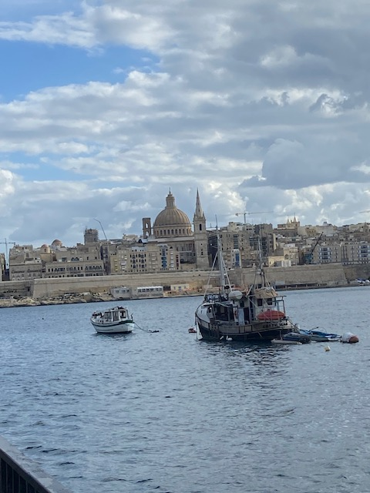
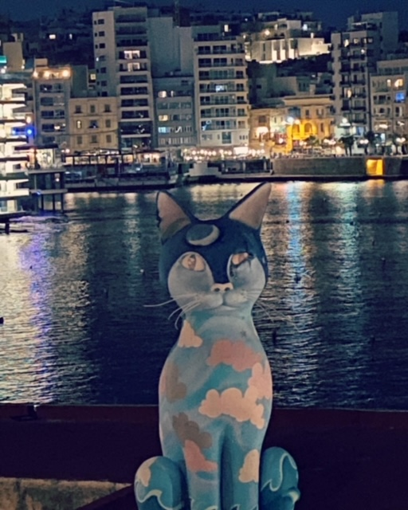
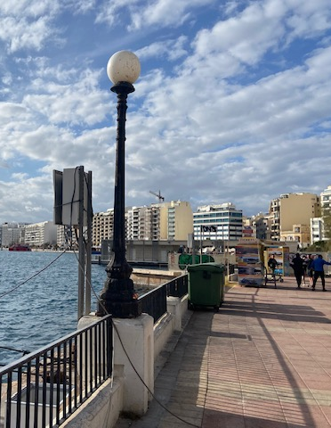
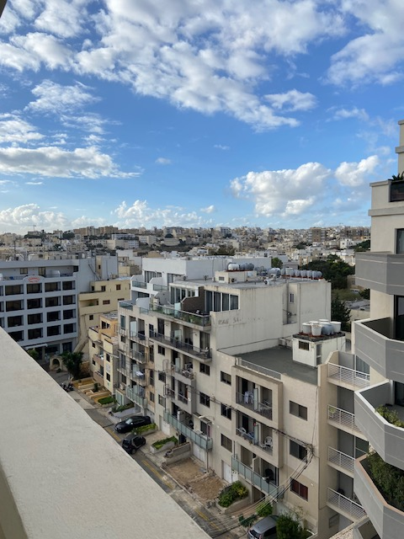
Naša svakodnevna
ruta od hotela do škole
ST. JULIAN’S - SLIEMA
smješteni na sjevernom dijelu otoka Malta
razvili se u drugoj polovici 19. stoljeća za vrijeme britanske vladavine
engleski kao prvi jezik
popularne turističke destinacije
trgovački i urbani centri
povezani morskom šetnicom
popularna odredišta za život, ali s cijenama nekretnina iznad nacionalnog prosjeka
kriju luksuzne vile i tradicionalne malteške zgrade, ali je vrlo prisutna apartmanizacija koja narušava tradicionalni izgled grada (problemi – nedostatak parkinga, građevinska buka)

Slide 5
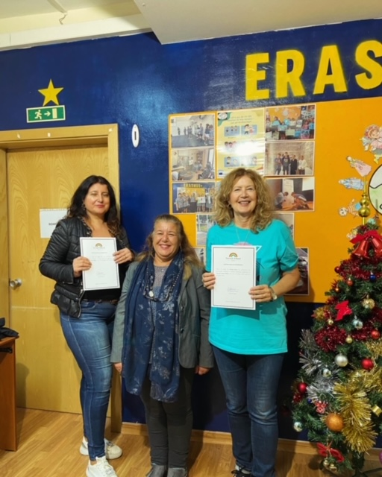
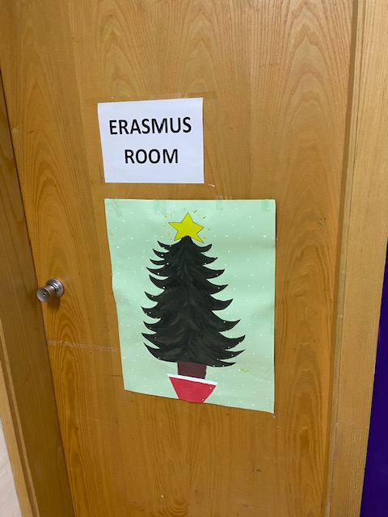
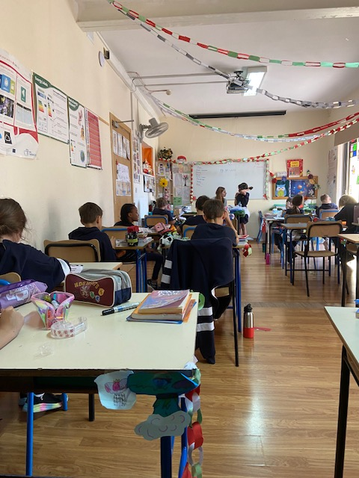
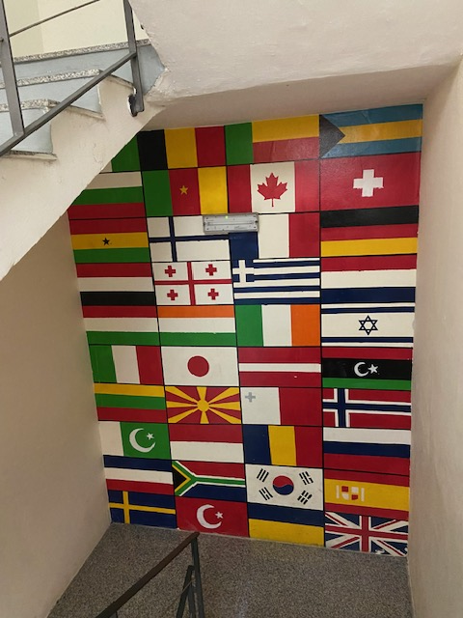
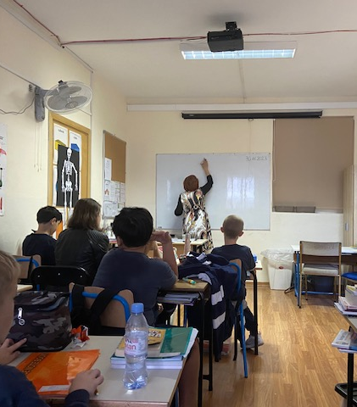
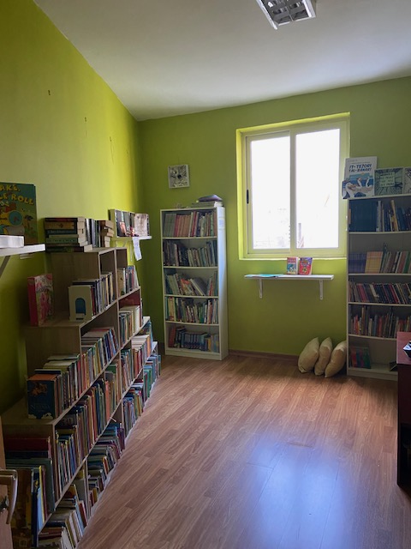
Newark School, Sliema, Malta
Jedna od šest privatnih škola na Malti, trenutno je pohađa 211 učenika 48 nacionalnosti u dobi od 5 do 16 godina
Godišnja članarina iznosi 3.600,00 eura, a izvannastavne aktivnosti, terenska nastava, udžbenici i školske uniforme se dodatno plaćaju
RN obuhvaća 1. do 6. razred, a predmetna 7. do 12. razred
Učitelji većinom stranci
Nastava počinje u 7:45 i traje do 13:30, nakon nastave pohađaju INA-e ili odlaze kućama
Škola partner iz Erasmus+ KA2 projekta „Let' s All Go to the Theatre of European Dreams”
Nastava se održava na engleskom jeziku, a strani jezici su malteški, talijanski i francuski (počinju se učiti u dobi od 11-12 godina

Slide 6
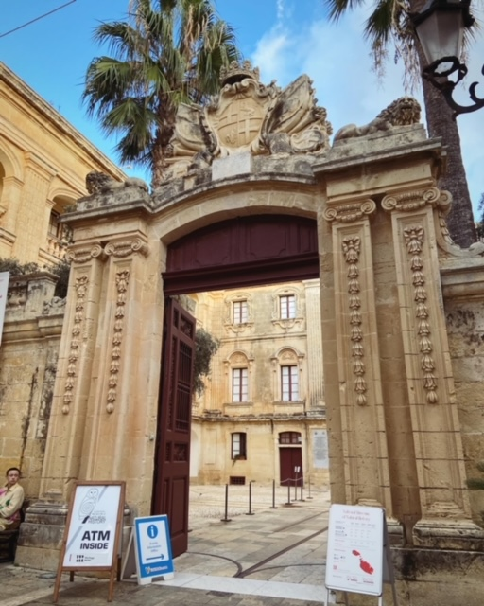
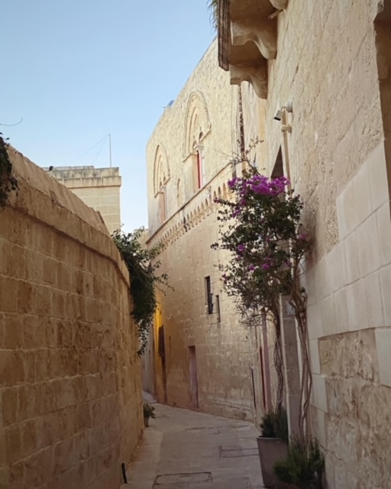
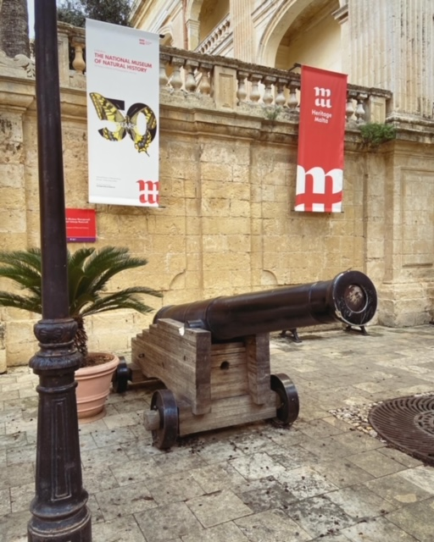
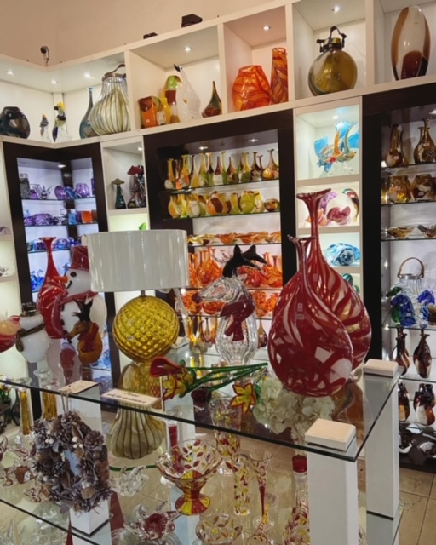
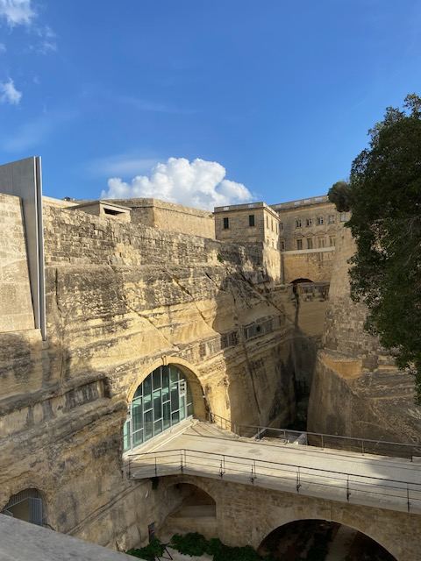
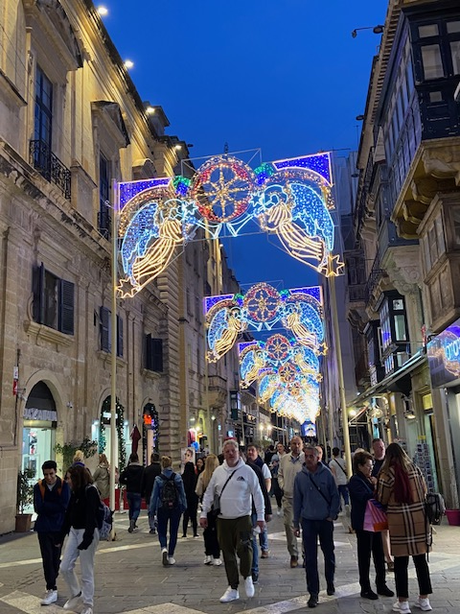
La Valletta i M’dina

Slide 7
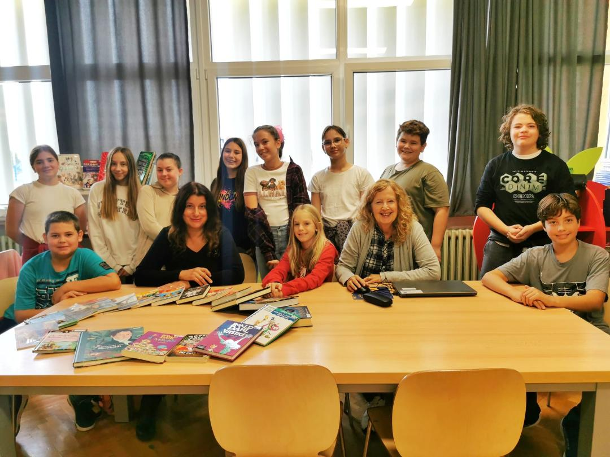
JOB SHADOWING - ishodi
Obogaćivanje knjižničnog fonda novim naslovima na stranim jezicima
Uvođenje umjetne inteligencije i njezino korištenje u nastavnom i izvannastavnom procesu
Osmišljavanje INA-e „Reading and Storytelling Club"
Razvijanje medijske i čitalačke pismenosti
Unaprjeđenje čitalačkog kluba „Od Melite do Matilde”

Slide 8
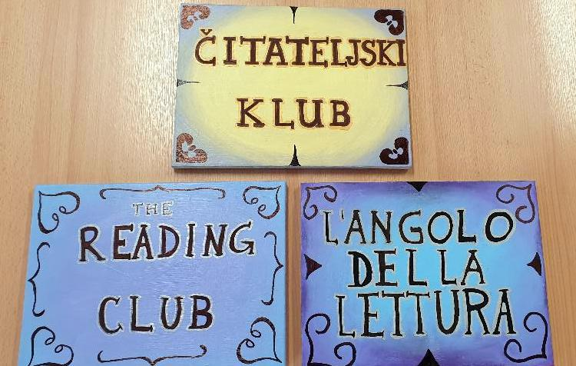
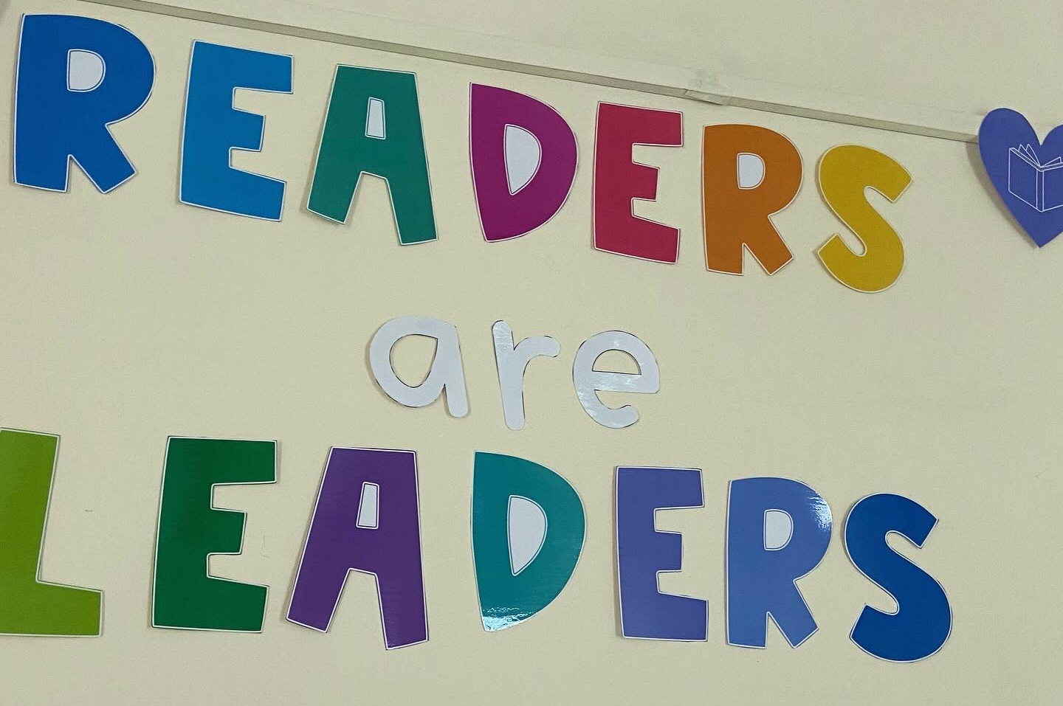
Alenka Banić Juričić, prof. savjetnik
Jelena Paić, prof. i dipl. knjižničar
https://www.youtube.com/watch?v=PQ5M9S3K-rQ

